Slide 1

Closest String Problem
Aleksa Kojadinović
130/2017

Slide 2
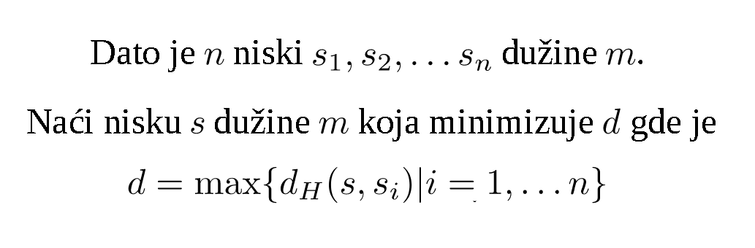
Uvod
Postavka problema:

Slide 3
Notacija:

Slide 4
Uvod
Problem:

